Slide 1

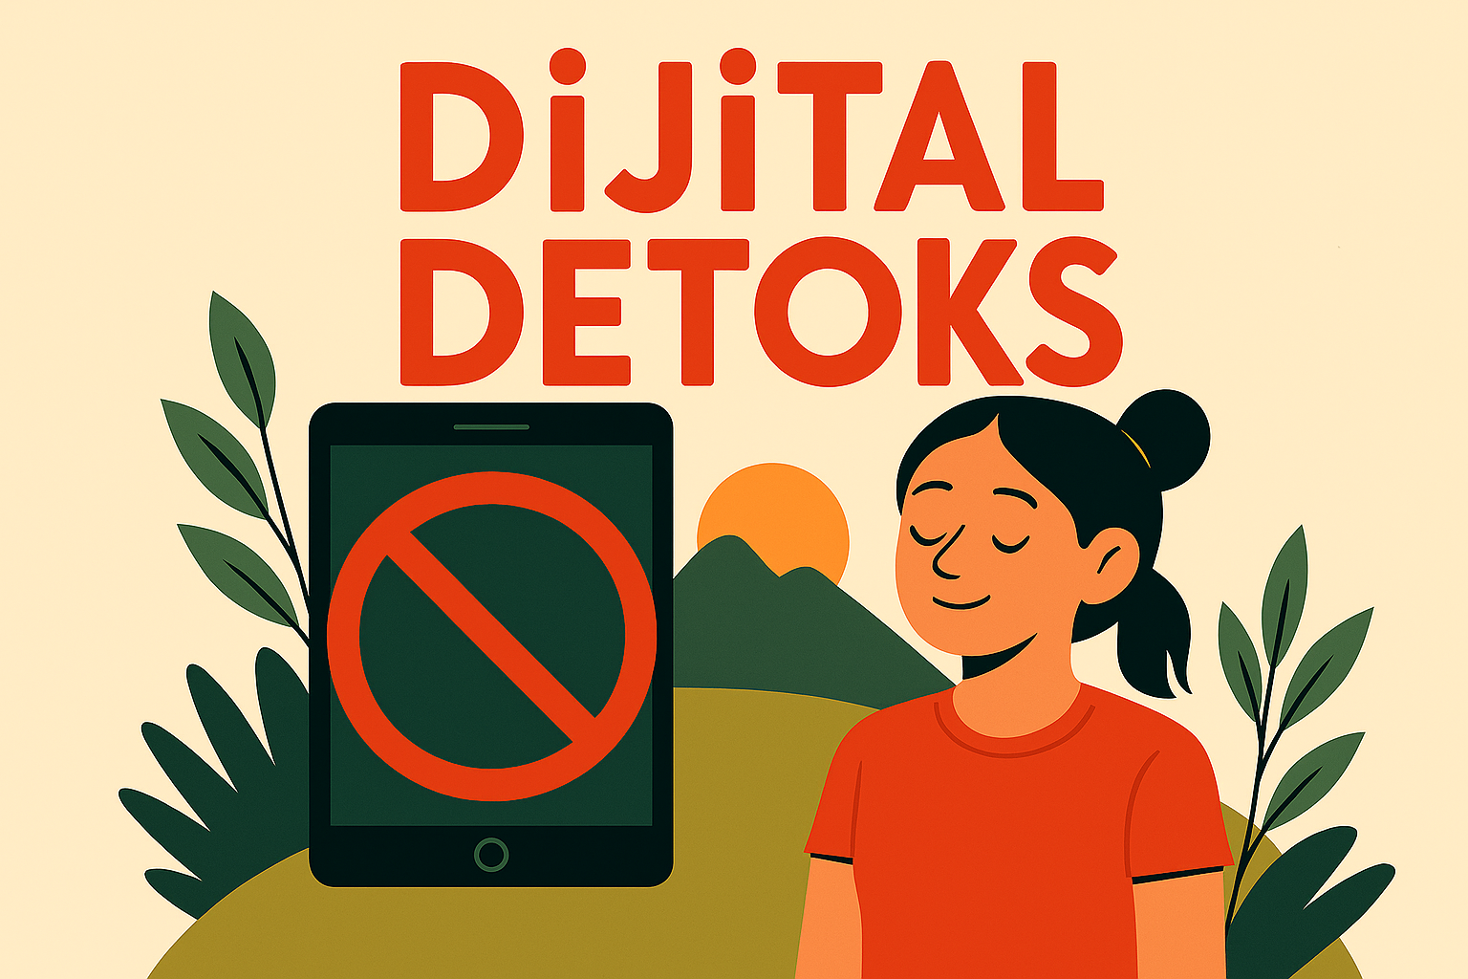
ÇEVRE SAATİ​
TEKNOLOJİYİ DOĞA İÇİN KULLAN!
Notes:
Yapay zeka tarafından oluşturulmuş içerik yanlış olabilir.
---

Slide 2
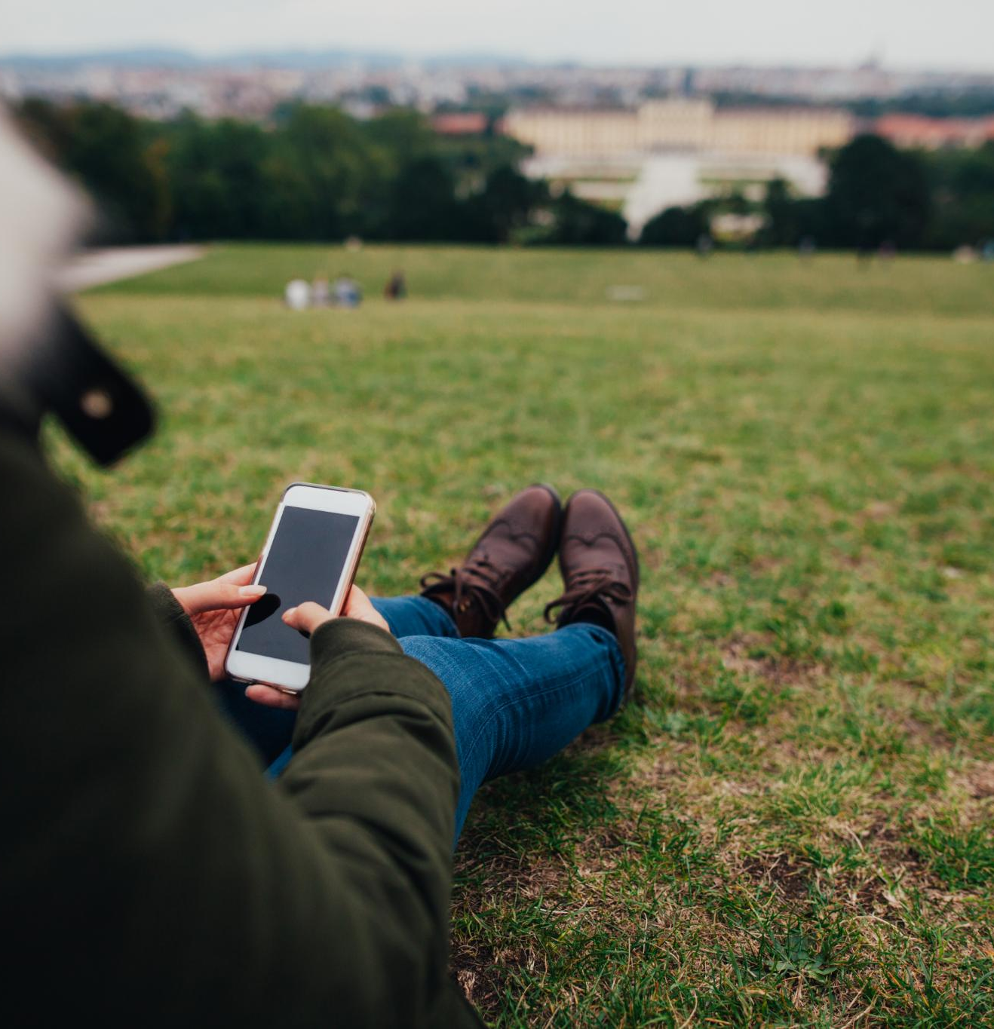
Dijital Detoks Nedir?
Dijital detoks, ekran kullanımını bilinçli şekilde azaltarak zihinsel, sosyal ve duygusal dengemizi korumayı amaçlayan bir yaklaşımdır.
Aşırı ekran kullanımı dikkat süresini kısaltabilir ve öğrenmeyi olumsuz etkileyebilir. Dijital detoks, bu olumsuz etkileri azaltarak akademik başarıyı ve ruh sağlığını destekler.
Dijital detoks, teknolojiyi tamamen bırakmak değildir; teknolojiyi daha bilinçli, kontrollü ve dengeli kullanmayı teşvik eder.
Notes:
Dijital detoks, ekranlı cihazlardan bilinçli bir şekilde uzak durarak zihni, bedeni ve sosyal yaşamı dengeleme sürecidir. Özellikle ortaokul çağındaki öğrenciler için kritik öneme sahiptir çünkü bu dönem, dikkat gelişiminin, sosyal ilişkilerin ve öğrenme alışkanlıklarının şekillendiği bir evredir. Aşırı ekran kullanımı, hem akademik başarı hem de ruhsal sağlık üzerinde çeşitli etkiler yaratabilir. Örneğin fazla sosyal medya kullanımı, dikkat süresinin azalmasına, ders çalışma veriminin düşmesine ve öğrencilerin gerçek dünya sosyal etkileşimlerinden uzaklaşmasına neden olabilir. Dijital detoks ise bu olumsuz etkileri azaltmayı hedefler ve öğrencilerin yaşamlarında denge kurmalarına yardımcı olur. Bu uygulama sayesinde öğrenciler fiziksel aktivitelere daha fazla zaman ayırabilir, doğayla bağlantı kurabilir ve ekran dışı hobiler geliştirebilir. Fen bilimleri açısından bakıldığında dijital detoksun etkileri bilimsel verilerle desteklenebilir; örneğin ekran maruziyetinin beyin dalgaları ve hormon düzeyleri üzerindeki etkileri, düzenli teknoloji molalarının ise zihinsel toparlanmayı artırması gibi bulgular öğrencilerin anlayabileceği şekilde sunulabilir. Öğrenciler dijital detoks uygularken örneğin günlük belirli bir saat aralığını tamamen ekranlardan uzak geçirebilir, doğada gözlem yapma etkinliklerine katılabilir veya kitap okuma, spor ya da sanat faaliyetleri gibi alternatif uğraşlara yönelebilir. Bir diğer önemli nokta ise bu sürecin bir yasaklama değil, sağlıklı kullanım alışkanlığı kazanma süreci olmasıdır. Dijital detoks, teknolojinin tamamen hayat dışına çıkarılması değil, bilinçli ve dengeli kullanımı teşvik eden bir yaklaşımdır. Ayrıca arkadaşlarla birlikte dijital detoks etkinlikleri yapmak, sınıf seviyesinde farkındalık çalışmaları yürütmek veya öğretmenlerin ders aralarında kısa teknoloji molaları önermesi gibi pratik yöntemler, öğrencilerin bu alışkanlığı sürdürülebilir hale getirmesine yardımcı olabilir. Bu nedenle dijital detoks hem bireysel hem de çevresel açıdan öğrencilerin gelişimini destekleyen çok yönlü bir uygulamadır.

Slide 3
Dijitalin Dikkat ve Öğrenmeyle İlişkisi
Ekranlardan yayılan mavi ışık, uyku düzenimizi sağlayan melatonin hormonunun salgılanmasını azaltır. Bu durum uykuya geçmeyi zorlaştırır ve uyku kalitesini düşürür. Kalitesiz uyku ise öğrenme kapasitesini, hafızayı ve derse odaklanmayı olumsuz etkiler.
Sosyal medyadaki hızlı ve sürekli değişen içerikler, beynin sürekli yeni uyarıcı aramasına neden olur. Bu süreç, dikkat süresini kısaltır.
Prefrontal korteks, yani karar verme, problem çözme ve dikkat yönetiminden sorumlu beyin bölgesi, bu aşırı uyarıcı akışından olumsuz etkilenir.
Notes:
Dijital detoksun fen bilimleriyle bağlantısı özellikle dikkat, öğrenme mekanizmaları ve beynin işleyişi açısından güçlüdür. Ortaokul çağındaki öğrencilerin prefrontal korteksi hâlâ gelişme aşamasındadır; bu bölge planlama, karar verme, dikkat yönetimi ve problem çözme gibi üst düzey düşünme becerilerinden sorumludur. Aşırı ekran kullanımı bu süreçlerde aşırı uyarılmaya yol açarak öğrencilerin dikkat mekanizmalarını zorlayabilir. Örneğin hızlı içerik tüketimi sağlayan sosyal medya videoları, beynin sürekli yeni uyarıcı aramasına neden olur ve bu durum derslerde odaklanmayı zorlaştırır. Dijital detoks ise beynin doğal çalışma ritmine dönmesini destekler; öğrenciler daha uzun süre odaklanabilir, bilgiyi daha etkili şekilde işleyebilir ve hafıza süreçleri güçlenebilir. Ayrıca ekranlardan yayılan mavi ışık melatonin hormonunun salgılanmasını baskılayarak uyku döngüsünü bozar. Uykusuzluk ise öğrenme kapasitesini düşüren en önemli faktörlerden biridir. Fen derslerinde işlenen uyku düzeni, biyolojik ritimler, hormonların işlevi gibi konular dijital detoksun etkilerini anlamak için mükemmel fırsatlar sunar. Öğrenciler kısa molalar vererek, ders çalışma sırasında telefonu uzaklaştırarak ya da günün belirli zamanlarını ekran dışı etkinliklerle değerlendirerek beyinlerini dinlendirebilir. Örneğin 20 dakika ekran kullanımının ardından 5 dakika mola vermek, öğrenme verimliliğini artıran basit bir tekniktir. Buna ek olarak öğrenciler dikkat gerektiren etkinlikleri, bulmacaları veya deney temelli fen etkinliklerini ekran yerine gerçek materyallerle yaptıklarında beynin farklı bölgeleri daha dengeli aktive olur. Bu durum hem bilişsel hem de duygusal öğrenme süreçlerini destekler. Dolayısıyla dijital detoks yalnızca ekran süresini azaltmakla kalmaz; öğrencilerin beyin sağlığını, uyku düzenini ve öğrenme becerilerini güçlendirerek genel akademik başarıya olumlu katkı sağlar.

Slide 4
Dijital Cihazların Çevreye Etkisi
Dijital cihazların üretim süreçleri, yoğun enerji tüketimi ve maden kullanımı nedeniyle çevresel bir baskı oluşturur. Bu cihazlar kullanım ömürlerini tamamladığında elektronik atık hâline gelir ve içerdikleri ağır metaller toprağın ve su kaynaklarının kirlenmesine yol açabilir.
Ekran süresinin azaltılması, enerji kullanımını düşürerek hem bireysel hem de çevresel açıdan tasarruf sağlar. Ayrıca doğada zaman geçirmek stres seviyesini azaltır ve öğrenme süreçlerini destekleyerek dijital detoks sürecine olumlu katkı sunar.
Notes:
Dijital detoks, yalnızca bireylerin zihinsel ve fiziksel sağlığını değil, çevreyi de yakından ilgilendiren bir konudur. Teknolojik cihazların üretimi, kullanımı ve atık hâline gelmesi doğrudan çevresel etki yaratır. Örneğin bir akıllı telefonun üretim sürecinde kullanılan madenlerin çıkarılması, enerji tüketimi ve karbon salımı çevresel yük oluşturur. Ayrıca elektronik atıklar, doğada kolayca çözünebilen maddeler değildir ve ağır metaller içerebildikleri için toprak ve su kirliliğine neden olabilir. Bu nedenle dijital detoks, çevre bilinci oluşturmak için bir fırsattır; öğrenciler gereksiz cihaz kullanımını azaltarak enerji tasarrufu yapabilir ve doğa üzerindeki baskıyı düşürebilir. Doğa ile yeniden bağ kurmak dijital detoksun en önemli bileşenlerinden biridir. Araştırmalar doğada zaman geçirmenin stres seviyesini düşürdüğünü, yaratıcılığı artırdığını ve genel mutluluğu yükselttiğini göstermektedir. Ortaokul öğrencileri için doğa gözlem çalışmaları, fen derslerindeki ekosistem ve canlı çeşitliliği konularıyla doğrudan ilişkilendirilebilir. Örneğin öğrenciler belirli bir süre ekranlardan uzaklaşarak açık havada bitki gözlemleri yapabilir, kuş türlerini inceleyebilir ya da basit ekolojik deneyler gerçekleştirebilir. Bu tür etkinlikler hem çevre bilincini geliştirir hem de ekran bağımlılığını azaltmanın pratik bir yolunu sunar. Ayrıca dijital cihazların kullanımının azalması enerji tüketimini düşürerek karbon ayak izinin küçülmesine katkı sağlar. Öğrencilere evde kullanılmayan cihazları kapatmak, şarj cihazlarını prizde bırakmamak veya ekran parlaklığını azaltmak gibi basit ama etkili çevresel önlemler de öğretilebilir. Bu yönüyle dijital detoks hem bireysel hem de gezegen sağlığını korumayı hedefleyen bütünsel bir yaklaşım sunar.

Slide 5
Dijital Detoks Nasıl yapılır?
Ekran süresini sınırlamak: Hangi uygulamalarda ne kadar vakit geçirildiğini fark etmek ve günlük ekran süresini belirlemek önemlidir.
Bildirimleri kapatmak: Gereksiz bildirimler dikkati böler ve telefonu eline alma isteğini artırır, bu yüzden bildirimleri kapatmak ekran süresini azaltır.
Ekransız zaman dilimleri belirlemek: Her gün belirli saatleri ekransız geçirmek, örneğin sabah ilk 1 saat ve gece yatmadan önceki son 1 saat kitap okumak veya yürüyüşe çıkmak gibi
Notes:
Ortaokul öğrencilerinin dijital detoks uygulayabilmesi için günlük yaşamlarında kolayca uygulanabilir çeşitli stratejiler geliştirilmiştir. Bunlardan ilki, ekran kullanımına belirli sınırlar koymaktır; örneğin ders çalışma sırasında telefonu başka bir odada tutmak veya bildirimleri kapatmak odaklanmayı artırır. Ayrıca cihaz kullanımını zaman dilimlerine bölmek, özellikle eğlence amaçlı ekran süresini azaltarak daha verimli vakit geçirilmesini sağlar. Öğrenciler ekran süresinin yerine kitap okuma, resim yapma, spor yapma veya doğa yürüyüşleri gibi alternatif etkinlikler koyduğunda hem zihinsel sağlık hem de yaratıcılık gelişir. Fen bilimleri açısından öğrencilerin ekran dışı deney ve gözlem etkinliklerine yönlendirilmesi büyük fayda sağlar; örneğin bir bitkinin büyümesini günlük olarak gözlemlemek, bulut türlerini incelemek veya basit fizik deneyleri yapmak ekran yerine gerçek dünya deneyimi sunar. Bunun yanı sıra uyku düzeni için de dijital detoks oldukça önemlidir; yatmadan en az bir saat önce ekran kullanımını bırakmak melatonin salgısının düzenlenmesine yardımcı olur. Öğrenciler aileleriyle birlikte dijital detoks saatleri belirleyerek ev içinde sağlıklı teknoloji alışkanlıkları oluşturabilir. Ayrıca sınıf ortamında öğretmenlerin belirli zamanlarda ekran molaları vermesi, teknoloji kullanımını bilinçli hâle getiren etkili bir uygulamadır. Grup hâlinde dijital detoks etkinlikleri yapmak ise süreci daha eğlenceli ve sürdürülebilir kılar. Örneğin bir “teknolojisiz oyun saati” düzenlemek veya okul bahçesinde doğa gözlemi etkinliği yapmak öğrencilerin ekranlardan uzaklaşmasını teşvik eder. Bu yöntemler hem akademik başarıyı hem de sosyal ilişkileri güçlendirerek öğrencilerin daha dengeli bir yaşam tarzı geliştirmesine katkı sağlar.

Slide 6
Sosyal medya molası vermek: Belirli aralıklarla sosyal medya kullanımını kısıtlamak veya bir hafta boyunca sosyal medya uygulamalarından uzak durmak.
Cihazsız alanlar oluşturmak: Evde yatak odası, yemek masası gibi alanlarda telefon ve tablet kullanmamak.
Alternatif aktiviteler planlamak: Kitap okumak, spor yapmak, meditasyon, doğada vakit geçirmek gibi dijital ekranlardan uzaklaşacak aktiviteler bulmak.
Notes:
Bu sunumda dijital detoks temasını desteklemek amacıyla kullanılan görsel, öğrencilerin konuya görsel yoldan bağlanmasını sağlar. Görseller öğrenme sürecinde oldukça etkili araçlardır çünkü beyin görsel bilgiyi yazılı bilgiden çok daha hızlı işler. Bu nedenle sunuma eklenen her görsel, öğrencilerin dikkatini toplamak ve mesajı güçlendirmek için stratejik bir işlev görür. Dijital detoks konulu bir görsel, öğrencilere teknolojiden uzaklaşmanın hem zihinsel hem fiziksel faydalarını hatırlatır. Görseller ayrıca çevre ile bağlantı kurmayı teşvik eden unsurlar içerebilir; doğa temalı görüntüler öğrencilerin çevresel farkındalığını artırır. Fen ve çevreyle ilişkilendirilen içerik sunumlarında görsel kullanımının özellikle önemli olduğu bilinir; çünkü görseller ekosistemleri, doğal döngüleri veya biyolojik süreçleri somutlaştırır. Bu sunumdaki görsel, öğrencilerin dijital detoksun etkilerini daha kolay anlaması için seçilmiş olup ders sırasında tartışma başlatmak, beyin fırtınası yapmak veya etkinlik planlamak için de kullanılabilir. Ayrıca görsel materyaller öğrencilerin kendi dijital kullanım alışkanlıklarını değerlendirmelerine yardımcı olabilir; örneğin öğrencilerden görseli inceleyerek kendi günlük teknoloji davranışlarını düşünmeleri istenebilir. Bu yöntem hem sınıf içi etkileşimi artırır hem de öğrencilerin konuyu içselleştirmesini sağlar. Görsel destekli sunumlar, öğrenme motivasyonunu yükselttiği gibi bilgiyi uzun süre hatırlamayı da kolaylaştırır. Dijital detoks gibi günlük yaşamla doğrudan ilişkili bir konuda görsellerin etkili olması, konunun öneminin daha güçlü şekilde kavranmasını sağlar.

Slide 7
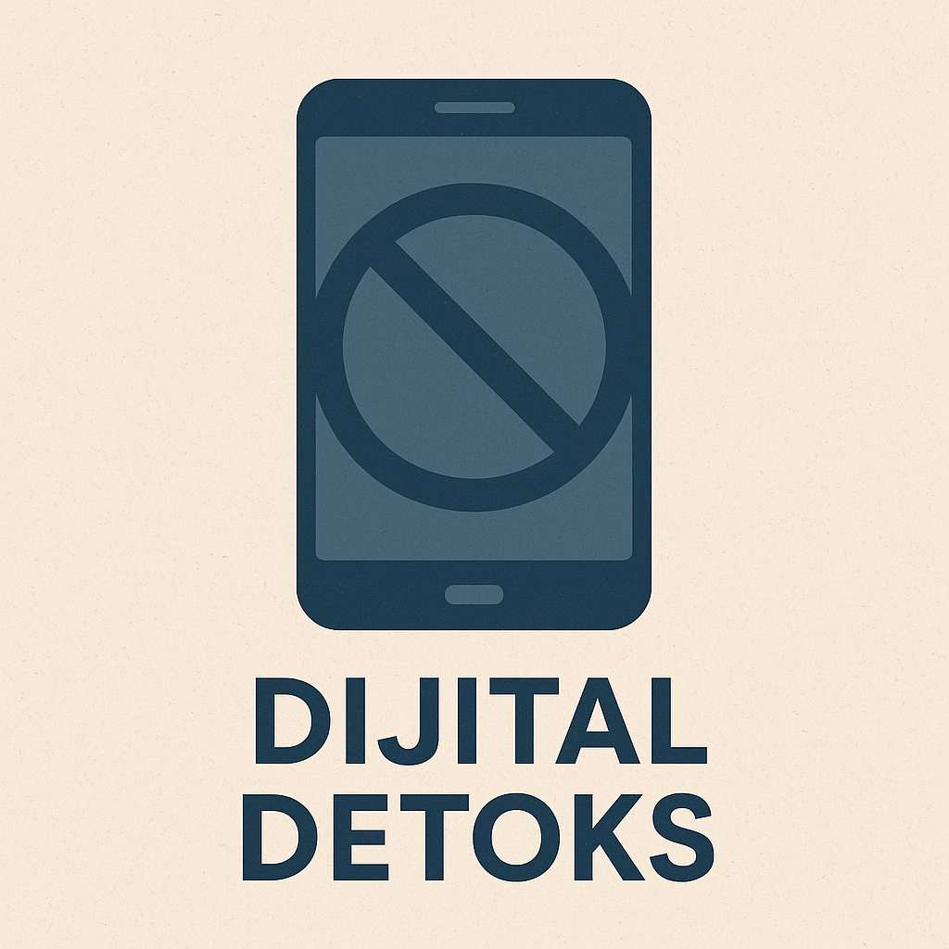
Sıra sizde!
Dijital detoks yapmaya ne dersiniz?

Slide 8
KAYNAKÇA
https://www.brownhealth.org/be-well/what-digital-detox-and-do-you-need-one

